Slide 1
Cisco Startシリーズ エントリー モデル アクセスポイント編
Cisco Start ウェビナー資料
シスコシステムズ合同会社
2017年 3月

Slide 2
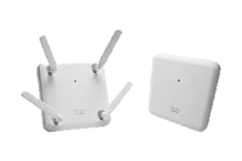
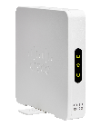
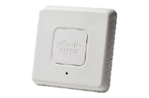
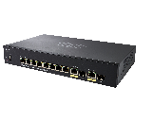
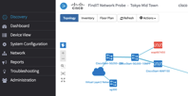
Cisco Start シリーズ 製品ラインアップ
中小企業及び拠点、そして様々な業種に向けた最適な製品ポートフォリオ
③ 業種別ソリューション展開
クラウドサービス
① 新製品の追加
Start スイッチ
Start ワイヤレス
Start ルータ
Start セキュリティ
スイッチ
SG350シリーズ
② エントリー モデル拡充
FindIT Network Management
ワイヤレス
WAPシリーズ

Slide 3
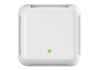
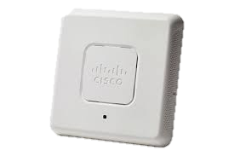
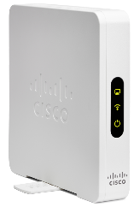
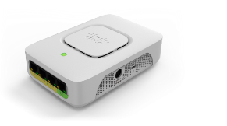
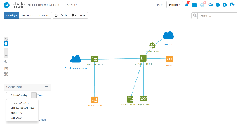
② エントリー モデル
ワイヤレスWAP/ スイッチSGシリーズ
かんたん設定
^{※クラスタリング技術による一括設定(WAP）}
WAP150-J
コンパクト2x2
802.11acモデル
SG350マネージド スイッチ
10/24/48ポート（POEあり）
安心サポート
^{※センドバックによる製品保証}
WAP571-J
3x3 802.11acモデル
低価格 ＆ 高機能
^{※最新802.11acに対応（WAP）}
^{※USBによる起動・セットアップ対応（SG)}
WAP131-J
縦型モデル
WAP361-J
壁掛けモデル
統合管理ツール
FindITネットワーク マネージメント

Slide 4
② エントリー モデル
ワイヤレスWAP/ スイッチSGシリーズ
かんたん設定
^{※クラスタリング技術による一括設定(WAP）}
WAP150-J
コンパクト2x2
802.11acモデル
SG350マネージドスイッチ
10/24/48ポート（POEあり）
安心サポート
^{※センドバックによる製品保証}
WAP571-J
3x3 802.11acモデル
低価格 ＆ 高機能
^{※最新802.11acに対応（WAP）}
^{※USBによる起動・セットアップ対応（SG)}
Cisco 無線LAN製品(WAP)が、1万円台から!!
(市場想定価格）
WAP131-J
縦型モデル
WAP361-J
壁掛けモデル
統合管理ツール
FindITネットワーク マネージメント

Slide 5
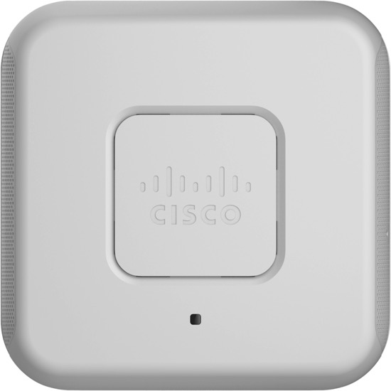
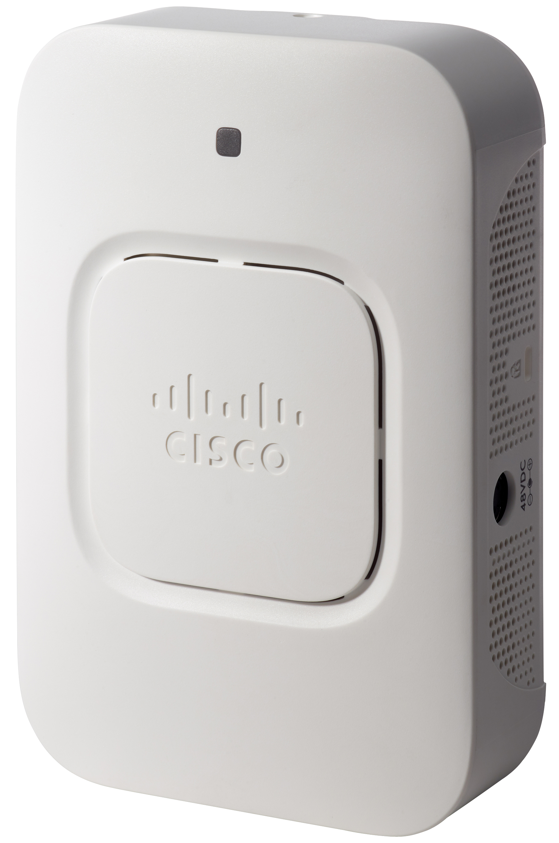
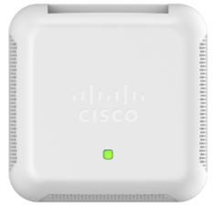
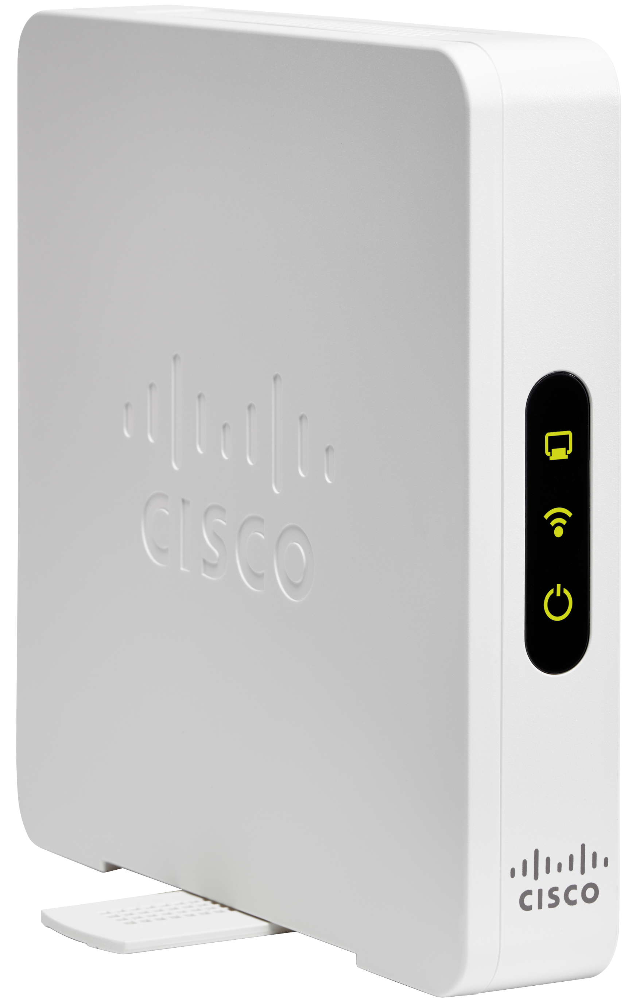
WAPアクセスポイント一覧
Aironet
シリーズ
WAPシリーズ
WAP571-JP
3x 3:3 MIMO
802.11ac
Over 1Gbps
アドバンスドモデル
シングル ポイン トセットアップ
スペクトラム分析
WAP361-JP
2x 2:2 MIMO
802.11ac
Over 1Gbps
特定用途向けモデル
壁設置
シングル ポイン トセットアップ
GE x 4port
WAP150-JP
2x 2:2 MIMO
802.11ac
エントリーモデル
シングル ポイント セットアップ
価格
WAP131-JP
600Mbps
802.11n
価格重視の
スタンドアロン モデル
縦置き
802.11ac
機能
スループット、アンテナ数は 5GHz を記載
4x4:4:4などの表記について - 送信アンテナx受信アンテナ:SU-MIMOのストリーム数:MU-MIMOのストリーム数

Slide 6
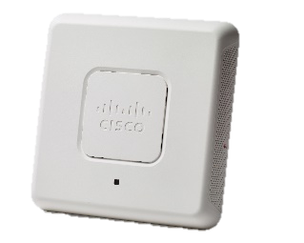
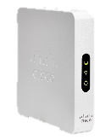
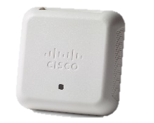
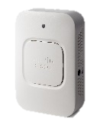
Cisco Start シリーズ 新製品紹介
小規模向け Cisco Wireless Access Point（WAP）シリーズ
Cisco Start エントリー モデル ワイヤレス LAN アクセスポイント
簡単導入、低価格の企業向け無線LAN
Cisco WAP 131
（小規模オフィス向け）
主な機能、特長
●低価格でご導入可能なエントリーモデル
●スモール ビジネス サポートセンター(SBSC)による安心サポート
●802.11ac Wave1 に対応（Cisco WAP 131 を除く）
●クラスタリング技術により、無線LANコントローラ不要で 複数台のアクセスポイントの管理・設定を実現 （Cisco WAP 131 を除く）
●日本語GUIによる管理画面でウィザードによる 初期セットアップに対応
●PoE（Power over Ethernet）/POE+に対応
●日本語 GUI による簡単なネットワーク設定
Cisco WAP 150
Cisco WAP 571
Cisco WAP 361
（ホテル、集合住宅向け）
■主な仕様
 | Cisco WAP 131 | Cisco WAP 150 | Cisco WAP 361 | Cisco WAP 571
対応規格 | 802.11a/b/g/n | 802.11a/b/g/n/ac Wave1
ラジオ | デュアル バンド対応（2.4GHz/5GHz）
MIMO | 2x2:2 | 2x2:2 | 2x2:2 | 3x3:3
PoE/PoE+ | ○ | ○ | ○ | ○
ポート | GE × 1 | GE × 1 | GE × 5 （1PD+1PSE） | GE × 2 w/Static LAG
アンテナ | 内蔵 | 内蔵 | 内蔵 | 内蔵
サイズ（高さ × 幅 × 奥行） | 17.0 × 3.59 × 17.0 cm | 3.8 × 13.5 × 13.5 cm | 4.58 × 16.5 × 11.0 cm | 4.0 × 23.0 × 23.0 cm
重量 | 0.40 kg | 0.35 kg | 0.48 kg | 0.778 kg

Slide 7
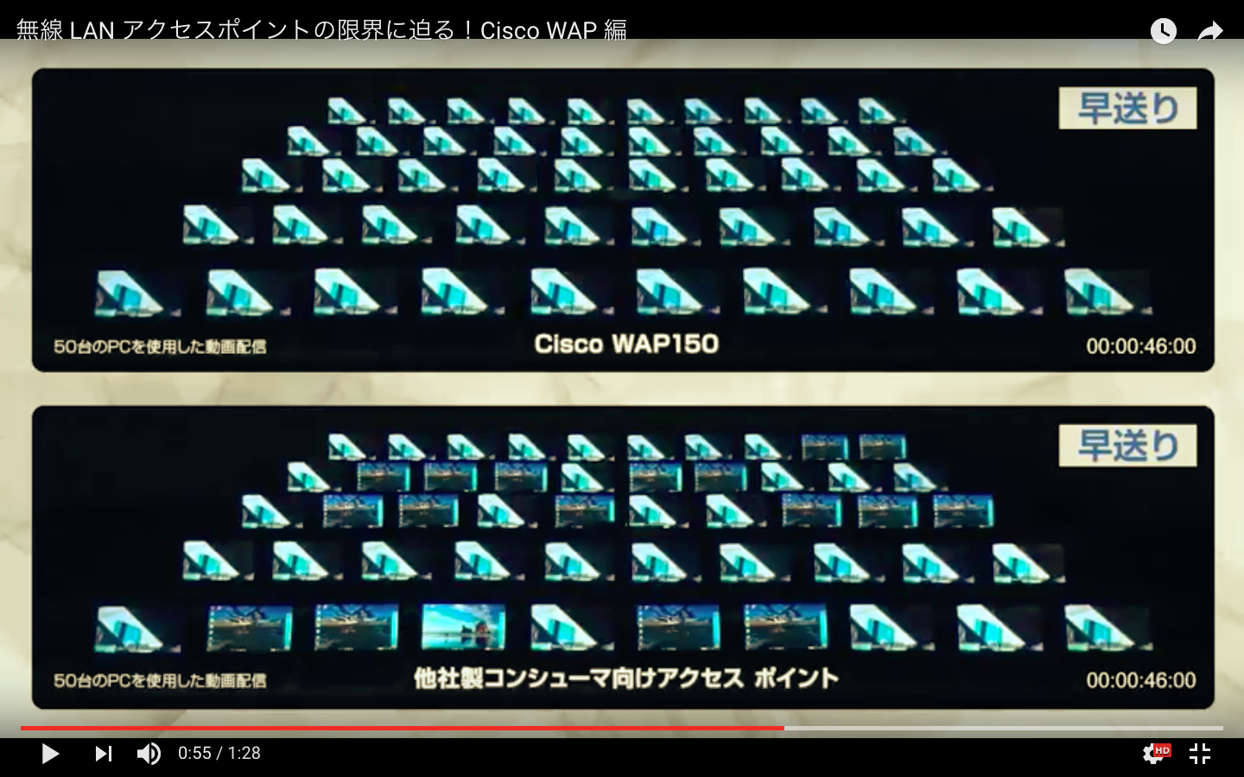
WAP150パフォーマンス デモ ビデオ
WAP150に50台のクライアントを接続
ユニキャストにて動画を配信
WAP150(上段)では50台のクライアントであまり遅延なく動画が再生される
Link:
https://youtu.be/VbCm_B_xjyc
もしくは、Googleにて”Cisco 無線 限界 youtube”で検索

Slide 8
WAP150 簡単設定ご紹介

Slide 9
ベーシック セットアップ

Slide 10
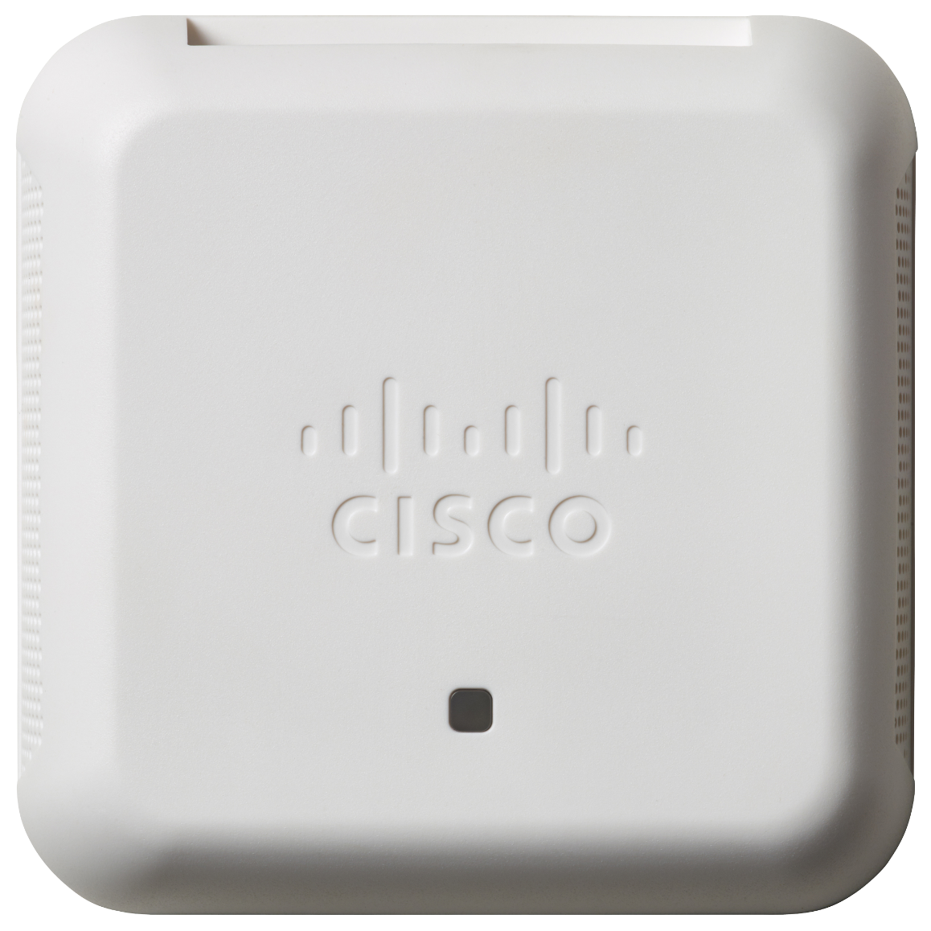
WAP150外観図
上面
側面
2
3
4
5
1
LEDランプ。APのステータスにより表示が変わります。
2
リセット ボタン。長押しにより工場初期化が可能です。
3
物理ポート。PoE受電対応。
1
4
電源ボタン。AC電源を利用している場合にのみ有効です。
5
AC電源

Slide 11
シナリオと構成
管理 LAN: 192.168.100.0/24
業務 LAN: 172.16.1.0/24
シナリオ
フロアーにAPを2台設置
1台をウィザードで設定
SSID“wap150-office”を作成
セキュリティは事前共通鍵 (PSK) を使用
2台目をクラスタ機能を利用して設定
管理IPアドレスを設定し、一括管理
PoEスイッチ
管理IP 192.168.100.254
業務IP 172.16.1.254
クラスタ
クラスタ名 : cluster
管理IPアドレス
WAP
150
192.168.100.10
192.168.100.11
192.168.100.12
クラスタ | 設定などが同期できる機能
クラスタ名 | 同期する範囲、識別子
管理IPアドレス | クラスタ全体で共有する仮想IPアドレス
SSID
wap150-office

Slide 12
設定手順
手順
1台目を電源を入力
2台目接続
IPアドレスや時刻、クラスタ名を
設定します。
1台目に設定したクラスタ名を指定します。
APの環境を設定
クラスタ名を指定
2.4GHz/5GHzそれぞれ設定します。
SSIDを設定
設定反映
設定反映
管理IPアドレスの設定
クラスタ全体を管理するIPアドレスを
設定します。
終了

Slide 13
電源投入後
SSID 「CiscoSB-Setup」が見えるようになります。
以下の設定で接続して下さい。
WPA2-Personal (PSK)
パスワード : cisco123
ウェブ ブラウザを使用してAPに接続して下さい。
https://192.168.1.245/ ^{*1}
ユーザ名 : cisco
パスワード : cisco
*1: DHCPサーバが利用できる環境ではDHCPサーバでAPのIPアドレスを確認して下さい。

Slide 14
1台目の設定

Slide 15
シナリオと構成
管理 LAN: 192.168.100.0/24
業務 LAN: 172.16.1.0/24
シナリオ
フロアーにAPを2台設置
1台をウィザードで設定
SSID“wap150-office”を作成
セキュリティは、事前共通鍵を使用
2台目をクラスタ機能を利用して設定
管理IPアドレスを設定し、一括管理
PoEスイッチ
管理IP 192.168.100.254
業務IP 172.16.1.254
クラスタ
クラスタ名 : cluster
WAP
150
192.168.1.245 → 192.168.100.11
クラスタ | 設定などが同期できる機能
クラスタ名 | 同期する範囲、識別子
管理IPアドレス | クラスタ全体で共有する仮想IPアドレス
SSID
CiscoSB-Setup → wap150-office

Slide 16
1台目の設定項目
ようこそ
構成
IPアドレス
シングル ポイント設定 (クラスタ)
時刻設定 (タイムゾーン、NTP)
デバイスのパスワード (WAP用)
無線 1(2.4GHz)
ネットワーク名 (SSID)
ワイヤレス セキュリティ (Open、PSK)
VLAN ID
無線 2(5GHz)
ネットワーク名 (SSID)
ワイヤレス セキュリティ (Open、PSK)
VLAN ID
キャプティブ ポータル (ゲスト アクセス)
作成
ネットワーク名 (SSID)
ワイヤレス セキュリティ (Open、PSK)
VLAN ID
リダイレクト URL
概要
完了

Slide 17
デモ (録画)
https://youtu.be/hDCZbNvoZa4
00:00頃

Slide 18
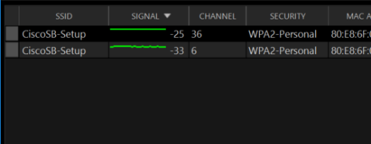
工場初期化状態のAPの起動
SSID
CiscoSB-Setup
WPA2-Personal (PSK)
パスワード : cisco123
で接続して下さい。

Slide 19
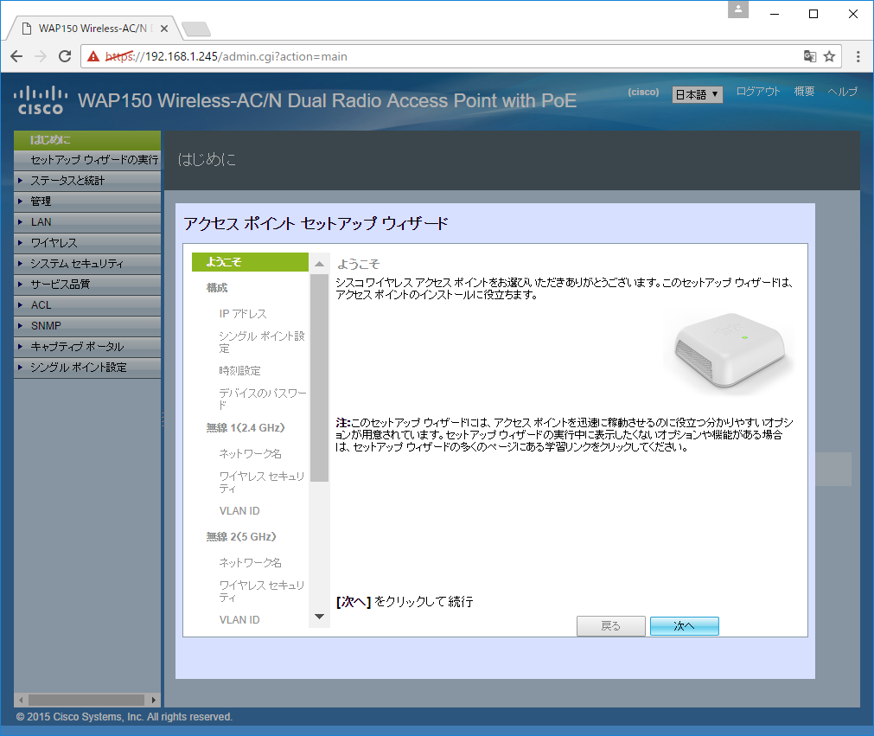
192.168.1.245にアクセス
http://192.168.1.245/
に接続して下さい。
ユーザ名: cisco
パスワード: cisco
初めてログインする、セットアップ ウィザードが起動します。

Slide 20
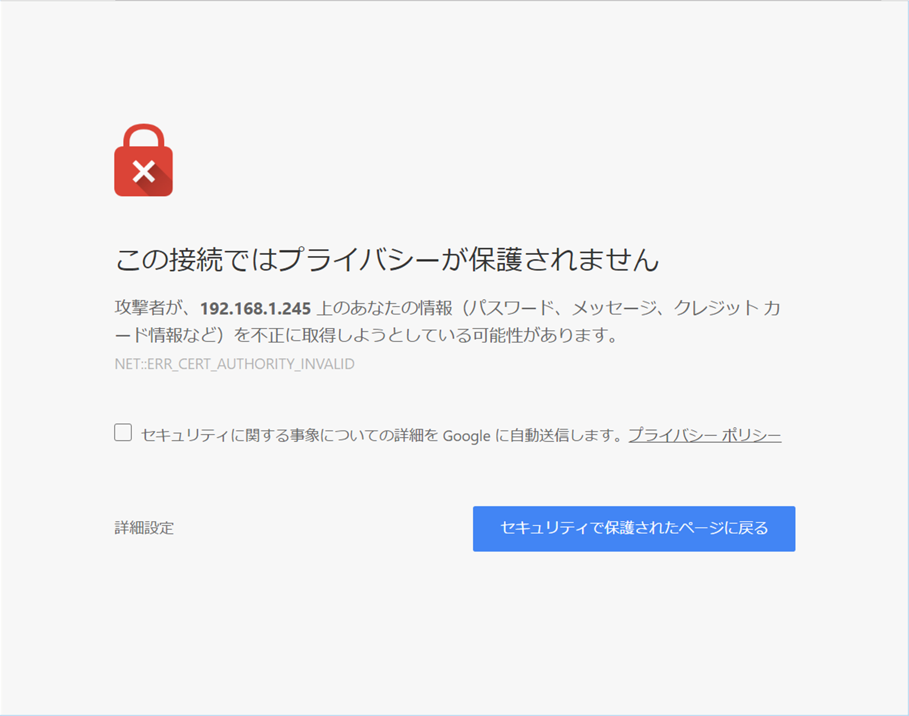
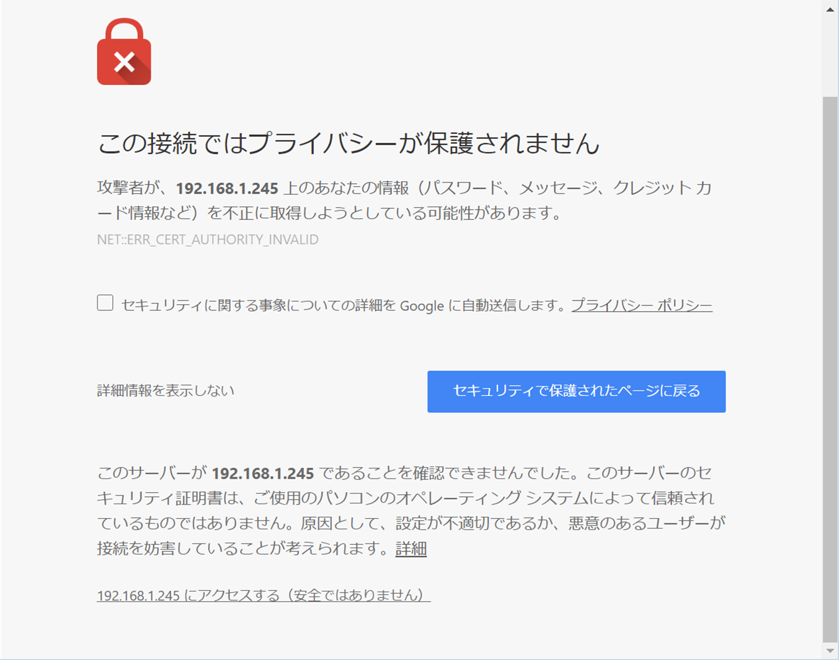
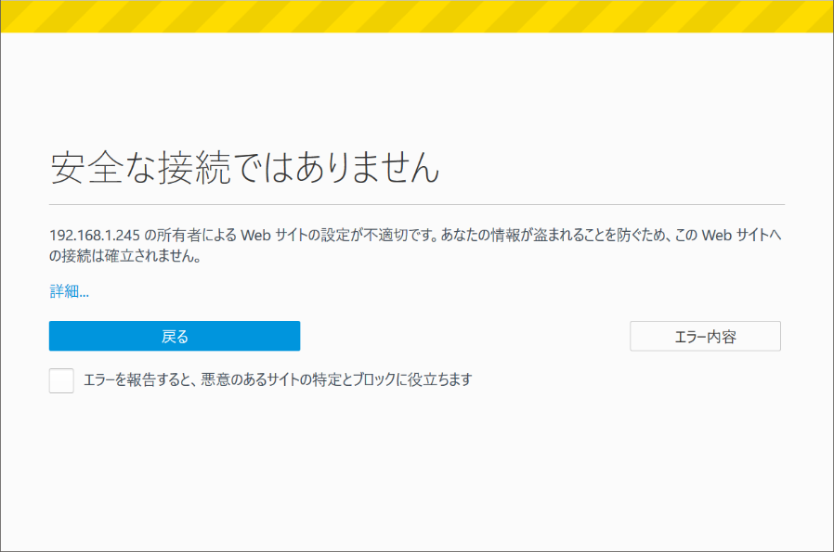
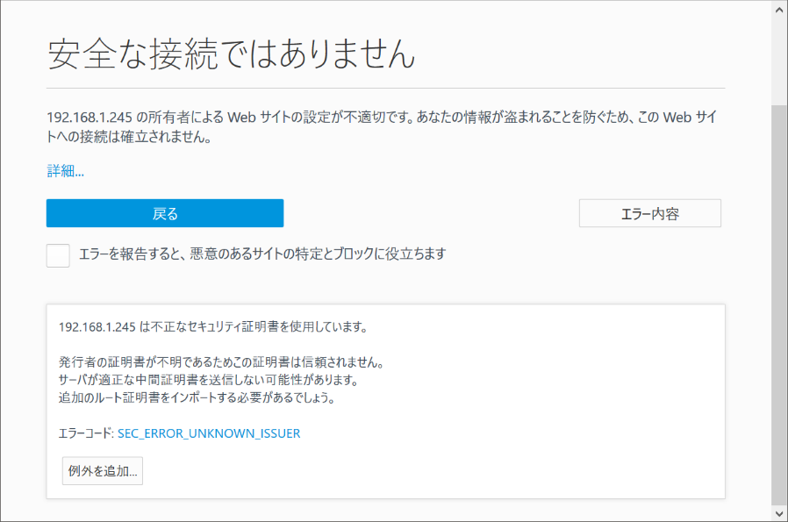
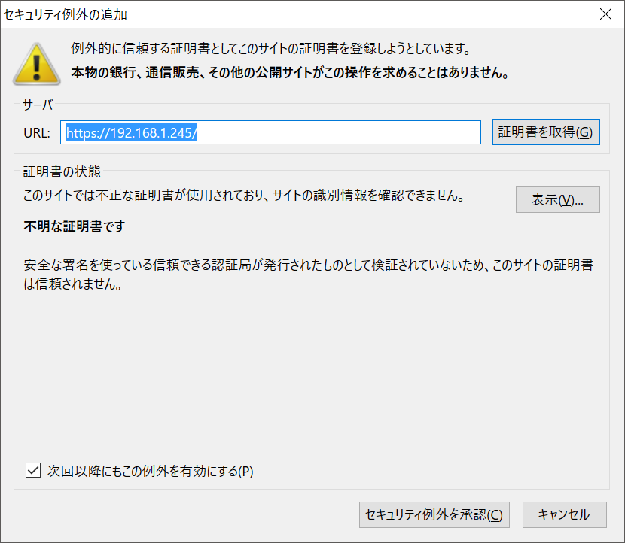
Tips : ブラウザからセキュリティの警告
証明書が公の認証局の承認を受けていない場合
Chrome
Firefox
「この接続ではプライバシーが保護されていません」と表示された場合
「安全な接続ではありません」と表示された場合
「詳細設定」をクリック
「x.x.x.xにアクセスする(安全ではありません)」をクリック
「エラー内容」をクリック
「例外を追加...」をクリック
「セキュリティ例外を承認」をクリック

Slide 21
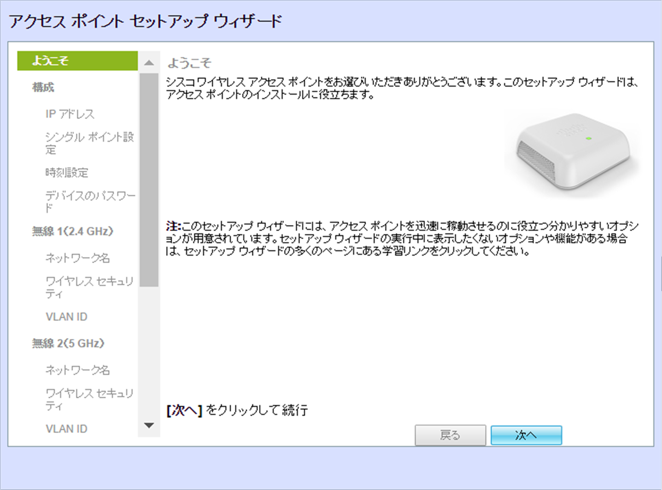
ようこそ
アクセスポイントを簡単に設定できるウィザードを始めます。
1
[次へ]をクリックして下さい。
1

Slide 22
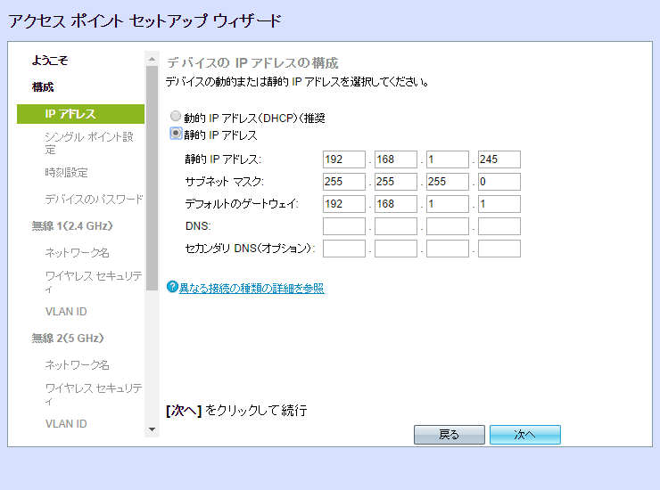
IPアドレスの設定
1
[静的IPアドレス]を選択して下さい。
2
ネットワーク情報を設定して下さい。
1
[次へ]をクリックして下さい。
3
2
3

Slide 23
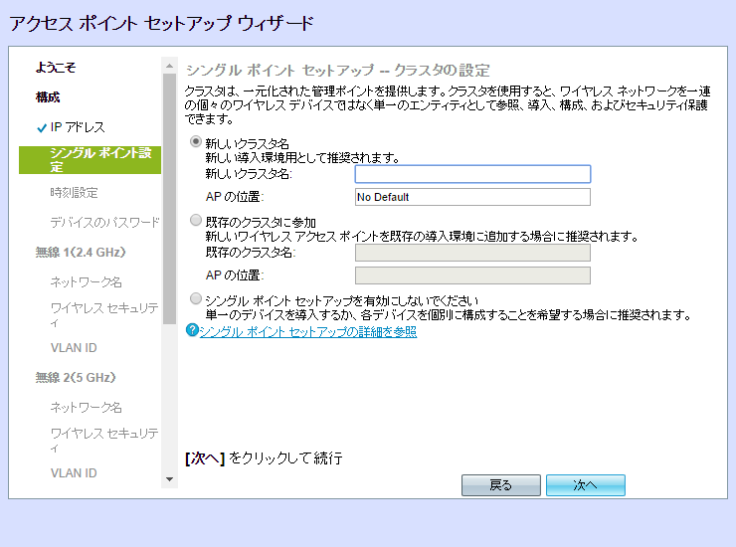
シングル ポイント設定 (クラスタ構成)
1
[新しいクラスタ名]を選択して下さい。
2
クラスタ内で共有する[新しいクラスタ名]を入力して下さい。
1
2
3
[次へ]をクリックして下さい。
3

Slide 24
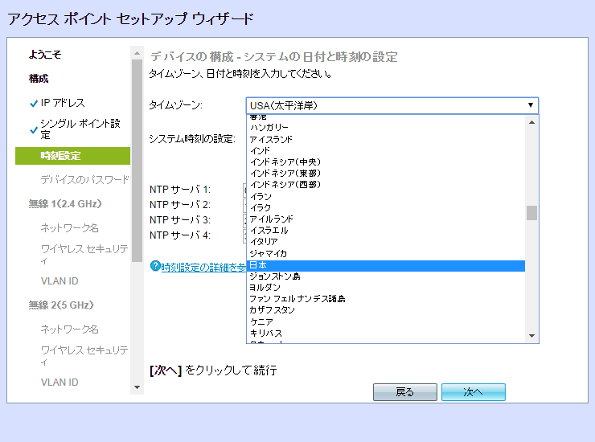
時間設定
1
[タイムゾーン]で「日本」を選択して下さい。
2
組織内でNTPサーバがあれば、変更して下さい。
1
3
[次へ]をクリックして下さい。
2
3

Slide 25
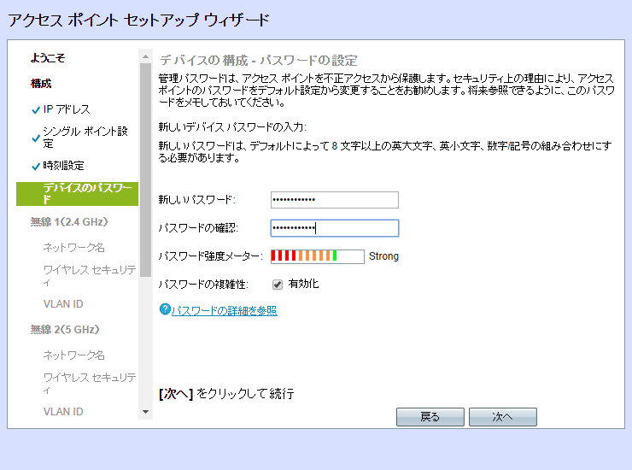
デバイスのパスワード
1
WAP150へアクセスするためのパスワードを設定して下さい。
パスワードの条件
以下の条件を満たす必要があります。
8文字以上
3種類の文字 (英大文字、英小文字、数字/記号) の混在
1
2
[次へ]をクリックして下さい。
「パスワードの複雑性」を無効化することで、パスワードの条件がなくなりますが、セキュリティが低くなるのでお勧めしません。
2

Slide 26
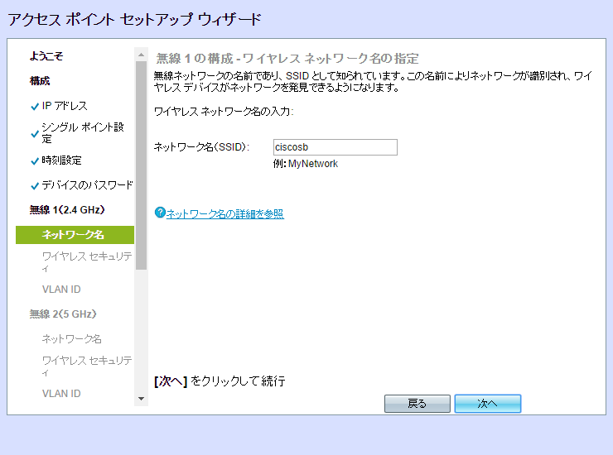
2.4GHzの ネットワーク名
1
[ネットワーク名(SSID)] を変更して下さい。
2
[次へ]をクリックして下さい。
1
2

Slide 27
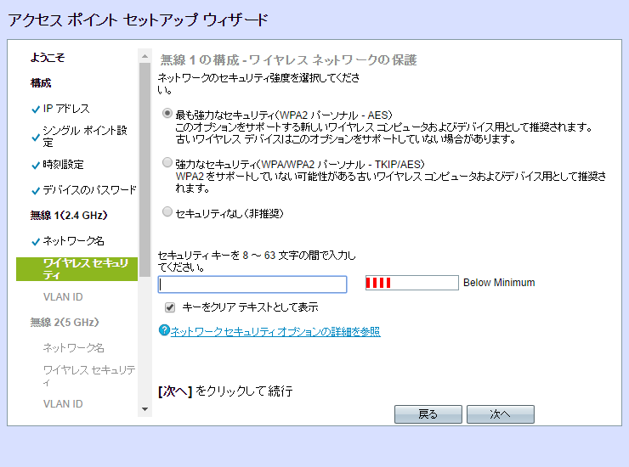
2.4GHzの ワイヤレス セキュリティ
1
[最も強力なセキュリティ] を選択して下さい。
2
[セキュリティ キー]を設定して下さい。
1
3
[次へ]をクリックして下さい。
2
TKIPには脆弱性があるため、利用をお勧めしていません。
セキュリティなしは 暗号化されていないため、メール受信などでユーザ名、パスワードが漏洩する可能性があります。
3

Slide 28
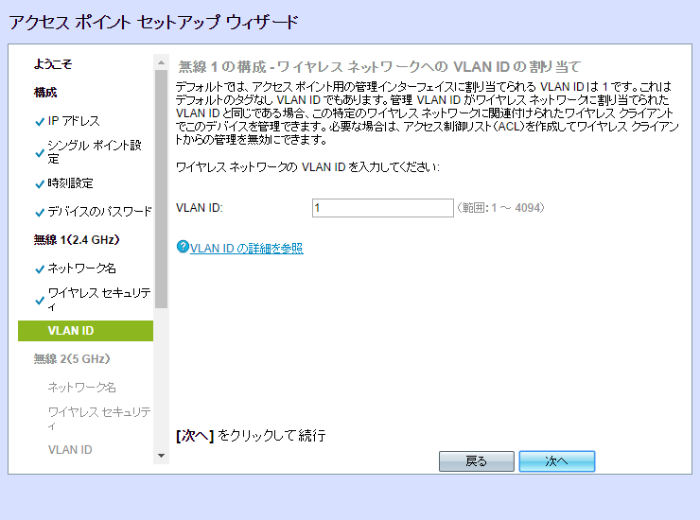
2.4GHzの VLAN ID
1
設定したSSIDに紐づける VLAN ID を設定して下さい。
2
[次へ]をクリックして下さい。
1
一般的なスイッチは標準がVLAN 1 (タグなし) になっています。ネットワークを分けない場合は、1を選択して下さい。
2

Slide 29
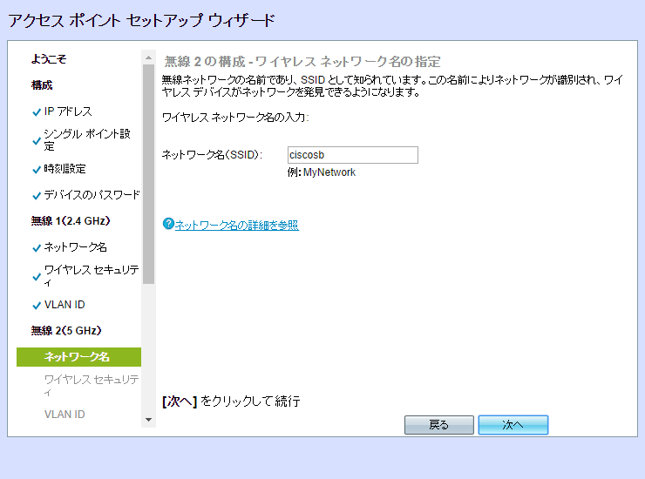
5GHzの ネットワーク名
1
[ネットワーク名(SSID)] を変更して下さい。
2
[次へ]をクリックして下さい。
1
2

Slide 30
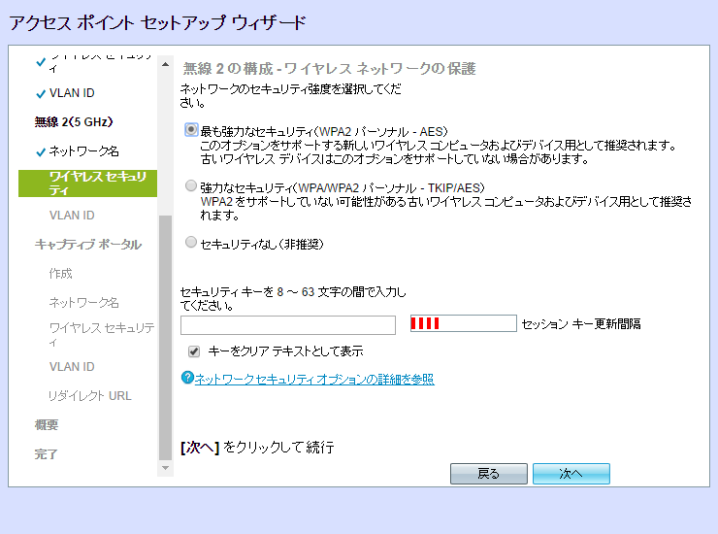
5GHzの ワイヤレス セキュリティ
1
[最も協力なセキュリティ] を選択して下さい。
2
[セキュリティ キー]を設定して下さい。
1
3
[次へ]をクリックして下さい。
2
TKIPには脆弱性があるため、利用をお勧めしていません。
セキュリティなしは 暗号化されていないため、メール受信などでユーザ名、パスワードが漏洩する可能性があります。
3

Slide 31
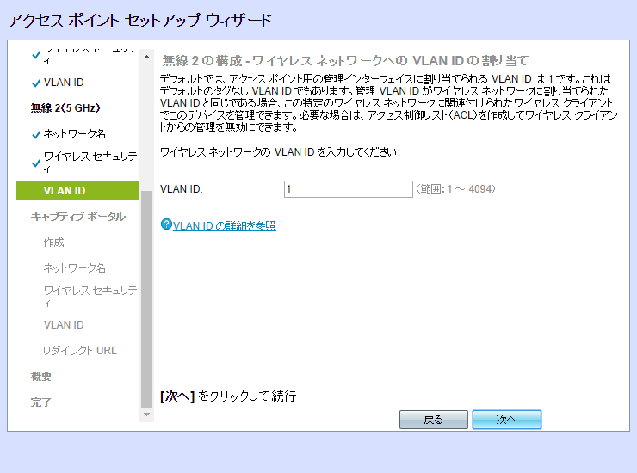
5GHzの VLAN ID
1
設定したSSIDに紐づける VLAN ID を設定して下さい。
2
[次へ]をクリックして下さい。
1
一般的なスイッチは標準がVLAN 1 (タグなし) になっています。ネットワークを分けない場合は、1を選択して下さい。
2

Slide 32
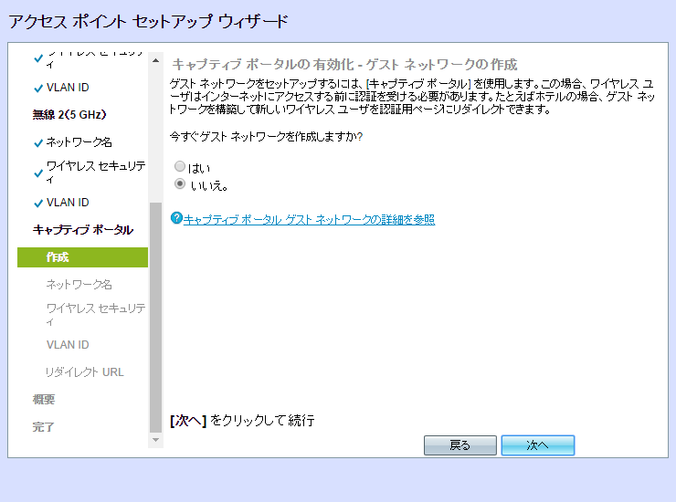
キャプティブ ポータル
1
[いいえ」が選択されていることを確認して下さい。
2
[次へ]をクリックして下さい。
1
キャプティブ ポータルは、ネットワークを利用させる前に、認証や利用許諾などを行うためにHTTPクライアントを強制的に表示させる特定のWEBサイトです。
2

Slide 33
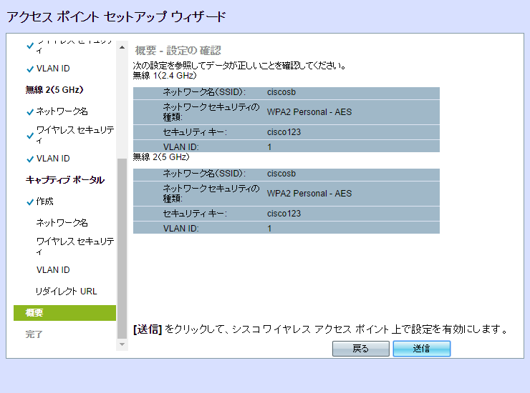
概要
1
設定内容を確認して下さい。
1
2
間違いがなければ、[送信]をクリックして下さい。
誤りがある場合は、[戻る] をクリックして該当のページに移動し、修正して下さい。
2

Slide 34
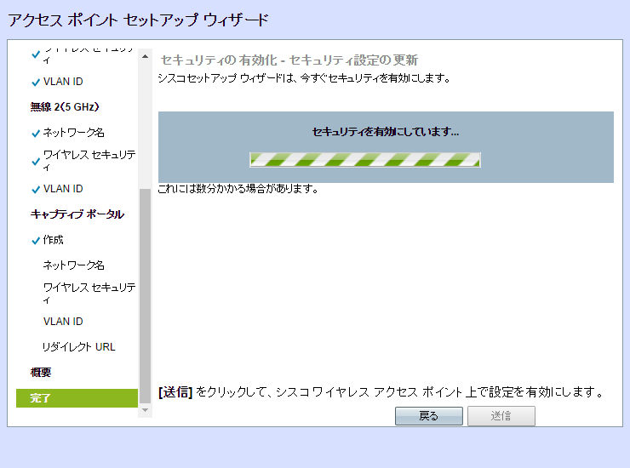
完了
設定を変更しています。
新しいSSIDが見えてきたら設定が完了です。
新しいSSIDで接続できるか確認して下さい。

Slide 35
2台目の設定 オプション

Slide 36
クラスタとは?
グルーピング
管理ネットワークが同一内で、同じクラスタ名を持つAPが クラスタとして構成
クラスタ内では、1つのAPがマスターとなり 全体の設定を管理
最大4個まで構成可能
設定を配布
マスター

Slide 37
シナリオと構成
管理 LAN: 192.168.100.0/24
業務 LAN: 172.16.1.0/24
シナリオ
フロアにAPを2台設置
1台をウィザードで設定
SSID“wap150-office”を作成
セキュリティは事前共通鍵 (PSK) を使用
2台目をクラスタ機能を利用して設定
管理IPアドレスを設定し、一括管理
PoEスイッチ
管理IP 192.168.100.254
業務IP 172.16.1.254
クラスタ
クラスタ名 : cluster
WAP
150
192.168.1.245 → 192.168.100.12
192.168.100.11
クラスタ | 設定などが同期できる機能
クラスタ名 | 同期する範囲、識別子
管理IPアドレス | クラスタ全体で共有する仮想IPアドレス
SSID
CiscoSB-Setup → wap150-office
wap150-office

Slide 38
2台目の設定項目
ようこそ
構成
IPアドレス
シングル ポイント設定
それ以外の設定は、クラスタから情報を
取得するので設定不要

Slide 39
デモ (録画)
https://youtu.be/hDCZbNvoZa4
04:45頃

Slide 40
IPアドレスの設定
1
[静的IPアドレス]を選択して下さい。
2
ネットワーク情報を設定して下さい。
1
[次へ]をクリックして下さい。
3
2
3

Slide 41
シングル ポイント設定 (クラスタ構成)
1
[新しいクラスタ名]を選択して下さい。
2
クラスタ内で共有する[新しいクラスタ名]を入力して下さい。
1
2
3
[次へ]をクリックして下さい。
3

Slide 42
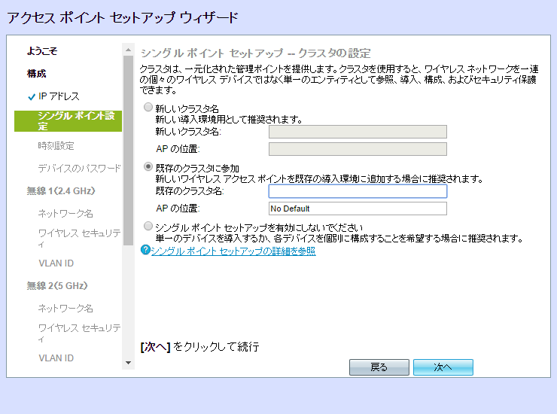
シングル ポイント設定
1
[既存のクラスタに参加]を選択して下さい。
2
1台目に設定したクラスタ名を[既存のクラスタ名]に入力して下さい。
1
3
[次へ]をクリックして下さい。
2
3

Slide 43
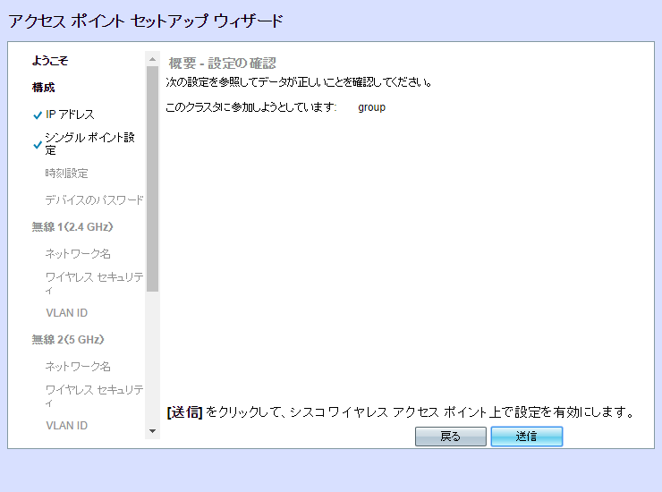
シングル ポイント設定
1
クラスタ名に誤りがないか確認して下さい。
2
問題がなければ[送信]をクリックして下さい。
1
2台目以降の設定は、
IPアドレスとクラスタ名
の二項目だけです。
2

Slide 44
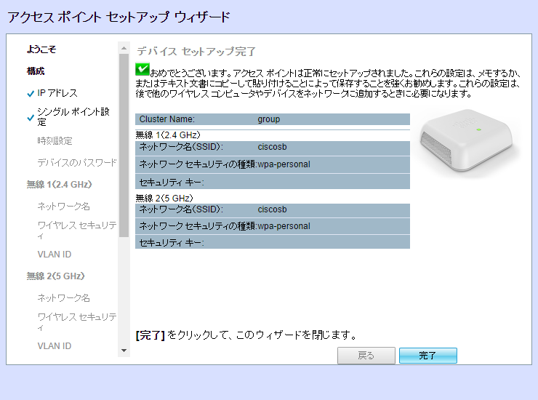
クラスタからの設定完了
同一クラスタのAPが見つかると設定が反映されます。
この画面が表示されたら、設定完了です。

Slide 45
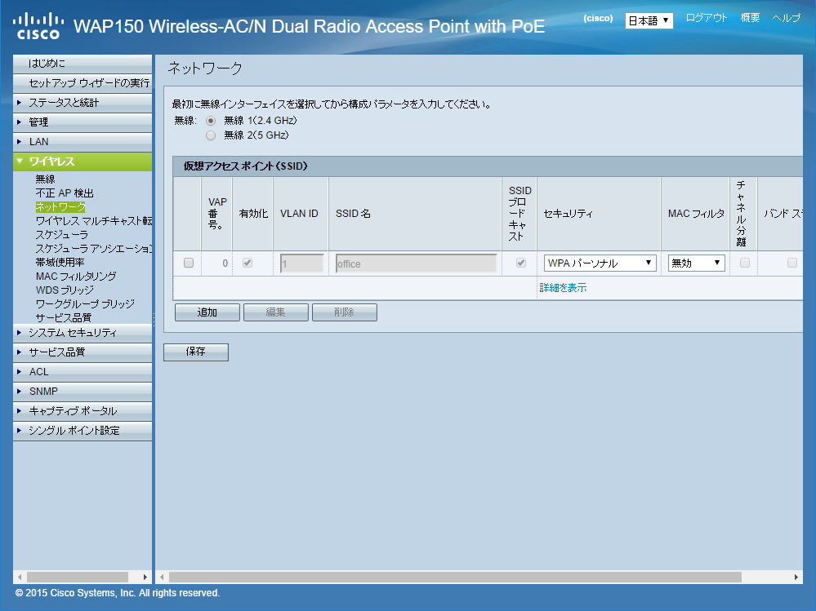
2台目のAPに接続して設定を確認
設定がマスターから反映されていることが確認できます。

Slide 46
管理IPアドレスの設定

Slide 47
管理IPアドレスとは?
同一クラスタ内
同一クラスタ内
?
!
自動選出
マスター
マスター
障害で遷移
管理IPアドレス
マスター
仮想
マスターとなったAPは同時に管理IPアドレスも管理するため、マスターを探さなくても設定が可能
今どのAPがマスターか分からない

Slide 48
シナリオと構成
管理 LAN: 192.168.100.0/24
業務 LAN: 172.16.1.0/24
シナリオ
フロアにAPを2台設置
1台をウィザードで設定
SSID“wap150-office”を作成
セキュリティは事前共通鍵 (PSK) を使用
2台目をクラスタ機能を利用して設定
管理IPアドレスを設定し、一括管理
PoEスイッチ
管理IP 192.168.100.254
業務IP 172.16.1.254
クラスタ
クラスタ名 : cluster
管理IPアドレス
WAP
150
192.168.100.10
192.168.100.11
192.168.100.12
クラスタ | 設定などが同期できる機能
クラスタ名 | 同期する範囲、識別子
管理IPアドレス | クラスタ全体で共有する仮想IPアドレス
SSID
wap150-office

Slide 49
デモ (録画)
https://youtu.be/hDCZbNvoZa4
06:45頃

Slide 50
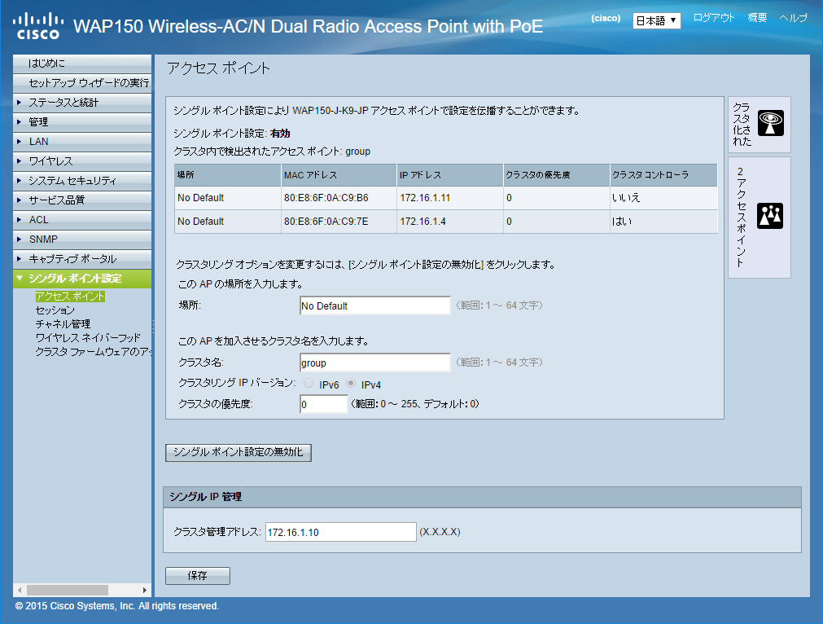
クラスタ用の管理IPアドレスの設定
1
[シングル ポイント設定] の[アクセスポイント]を選択して下さい。
2
クラスタ全体を管理するIPアドレスを設定して下さい。
1
3
[保存]をクリックして下さい。
2
3

Slide 51
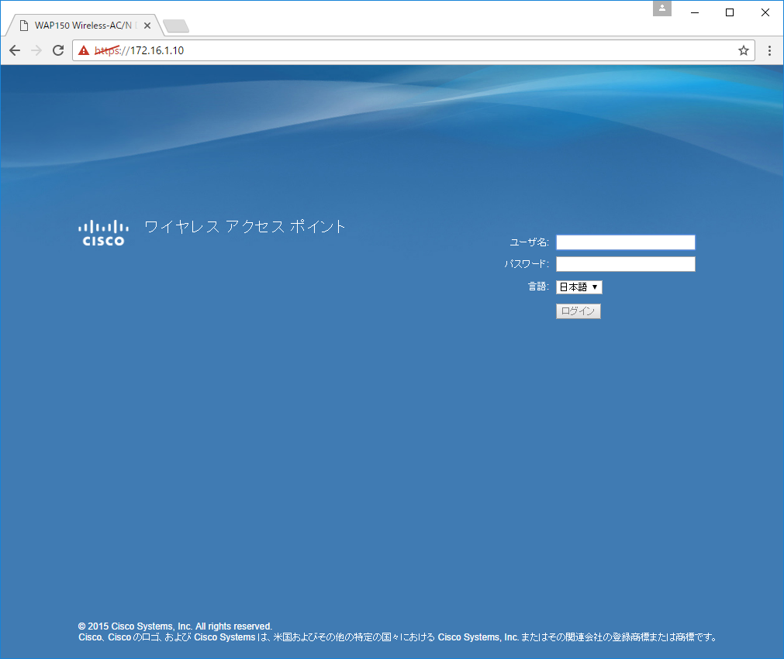
管理IPアドレスで接続
1
1
設定した管理IPアドレスを指定して接続して下さい。
1
ユーザ名、パスワードを入力して、ログインして下さい。
2

Slide 52
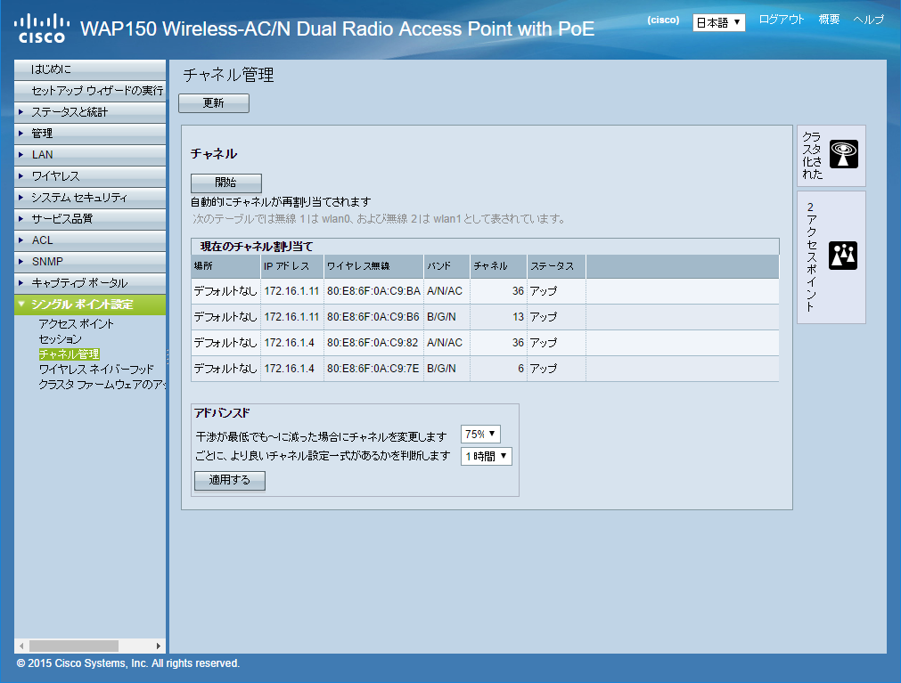
シングル ポイント設定で全体を確認
クラスタ内のAPの一覧
クラスタ内のAPが提供している無線ンチャネルの一覧
※クラスタ内のクライアント一覧も確認が可能です

Slide 53
この資料に関連するサイト
Cisco Start
http://www.cisco.com/jp/go/start
小規模向け Cisco Wireless Access Point シリーズ
http://www.cisco.com/c/m/ja_jp/solutions/cisco-start/product_wap.html
Cisco Start WAP150 ワイヤレス かんたんセットアップ ガイド
http://www.cisco.com/c/dam/m/ja_jp/solutions/cisco-start/pdf/cisco_wap150_setupguide.pdf
Cisco Start WAP アクセスポイント設定ビデオ
https://youtu.be/hDCZbNvoZa4

Slide 54
ウェビナー開催時にいただいた お問い合わせへの回答

Slide 55
QA１
クラスタは何台まで できますか？ 別の機器ともクラスタできますか？＞スライド56参照
クラスタ名の登録可能な文字や字数の制限について＞スライド56参照
WLC(Wireless LAN Controller) と冗長化することは出来ますか＞スライド56参照
コマンド ラインにも対応していますか＞スライド56参照
VLAN越えは出来ますか ＞管理ネットワークは同一ネットワークである必要があります
管理IPを設定してない場合 どれがマスターか分かりますか＞・・・ スライド57 参照
Notes:
本日利用したパワーポイントは後日配布させて頂きますし
その他本日案内しました資料はこちらをご参照ください
一番下には 先ほどお見せした設定動画のURLもございますので
ぜひご活用ください
設定が簡単でかつお求め安い WAP150是非 ご利用ください
以上 WAP150のご紹介になります
ご質問などございましたら お気軽にWebEXのチャットでごご質問ください
何かあれば ウェビナー事務局のメールにご連絡ください

Slide 56
クラスタ設定に関する回答
機器名 | WAP131 | WAP150 | WAP361 | WAP571
クラスタ可能台数 | できない | 4 | 8 | 16
・同じネットワーク 同じクラスタ名の間で クラスタ可
・同型番のみクラスタ可
・全てGUIにて設定（CLIは未対応）コンソール ポートはありません
・WLC(Wireless LAN Controller) との接続不可
・クラスタ名 １～64文字 英数字と特殊文字（デフォルトはciscosb-cluster)
Notes:
本日利用したパワーポイントは後日配布させて頂きますし
その他本日案内しました資料はこちらをご参照ください
一番下には 先ほどお見せした設定動画のURLもございますので
ぜひご活用ください
設定が簡単でかつお求め安い WAP150是非 ご利用ください
以上 WAP150のご紹介になります
ご質問などございましたら お気軽にWebEXのチャットでごご質問ください
何かあれば ウェビナー事務局のメールにご連絡ください

Slide 57
管理IPを設定していない場合、どれがマスターか 分かりますか
1台のAPにアクセス
シングルポイント設定＞アクセスポイント 内で クラスタコントローラが 「はい」になっているものがマスター

Slide 58
QA2
工場出荷時にする方法は＞スライド59参照
壁面取り付け金具は別売りですか 天井面への取り付けは可能ですか＞スライド60、61参照
設定内容をエクスポート/ インポートできますか＞スライド62参照
PI (Prime Infrastructure) 連携は出来ますか ＞PIでのサポートは出来ません
推奨されるユーザ サポートが無線あたり最大64接続ユーザ、10アクティブ ユーザ
というのは 2.4G/5Gそれぞれですか＞トータル数です 帯域別ではありません
MACアドレス登録数の上限はいくつでしょうか＞512 以上になります
Notes:
本日利用したパワーポイントは後日配布させて頂きますし
その他本日案内しました資料はこちらをご参照ください
一番下には 先ほどお見せした設定動画のURLもございますので
ぜひご活用ください
設定が簡単でかつお求め安い WAP150是非 ご利用ください
以上 WAP150のご紹介になります
ご質問などございましたら お気軽にWebEXのチャットでごご質問ください
何かあれば ウェビナー事務局のメールにご連絡ください

Slide 59
工場出荷時の状態に戻す方法
APにログインできる場合 管理＞再起動＞出荷時のデフォルトで再起動可
APパスワードが不明な場合 RESETボタンを押したまま
LEDが一度消えてもそのまま押し続け 再度点灯で離す
側面
Notes:
本日利用したパワーポイントは後日配布させて頂きますし
その他本日案内しました資料はこちらをご参照ください
一番下には 先ほどお見せした設定動画のURLもございますので
ぜひご活用ください
設定が簡単でかつお求め安い WAP150是非 ご利用ください
以上 WAP150のご紹介になります
ご質問などございましたら お気軽にWebEXのチャットでごご質問ください
何かあれば ウェビナー事務局のメールにご連絡ください

Slide 60
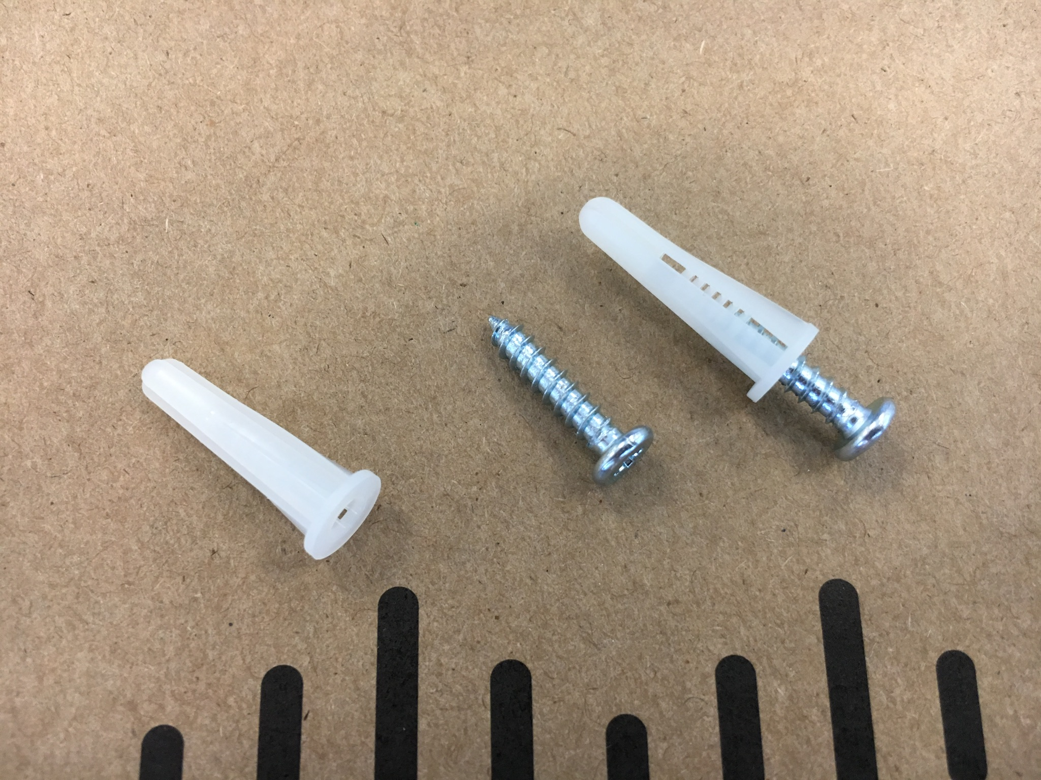
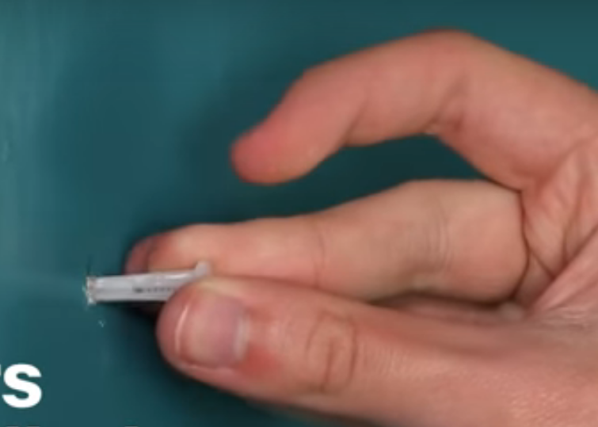
WAP150マウント-1
Youtube https://www.youtube.com/watch?v=9lKZ47Q4v0k
付属品のねじ

Slide 61
WAP150マウント-2
ネジ以外のマウント キットは なし(別売りもなし）
壁面か デスクに設置

Slide 62
設定のエクスポート/ インポート
管理ー構成ファイルのダウンロード/ バックアップにて対応可

Slide 63
QA3
同一周波数帯で複数のSSIDを作成することはできるのか＞スライド64参照
SSIDごとにアクセス リストを作成することは出来ますか＞スライド65参照
ステルス機能はありますか＞スライド66参照
同一APの同一SSID配下のPCの通信を止めることはできますか？） ＞
無線同士での通信をAP内で止める機能はありません（P2Pブロッキング非対応）
リンク速度が芳しくないクライアントを切断する設定、機能はありますか＞
スライド67参照
SSIDにつないでいるクライアントが移動したときに、最寄のWAPにつながるのか＞
ローミングは可能ですが 端末依存になります
Notes:
本日利用したパワーポイントは後日配布させて頂きますし
その他本日案内しました資料はこちらをご参照ください
一番下には 先ほどお見せした設定動画のURLもございますので
ぜひご活用ください
設定が簡単でかつお求め安い WAP150是非 ご利用ください
以上 WAP150のご紹介になります
ご質問などございましたら お気軽にWebEXのチャットでごご質問ください
何かあれば ウェビナー事務局のメールにご連絡ください

Slide 64
同一周波数帯で複数のSSIDを作成することはできますか
2.4G x4 5Gx4 計8つのSSIDを作成

Slide 65
SSIDごとにアクセス リストを作成することは 出来ますか
SSID作成後＞ACLルールでACL名 ルール作成＞ACLアソシエーションで割り当て

Slide 66
ステルス機能はありますか
SSIDブロードキャストのチェックを
はずすとSSIDが非公開になる

Slide 67
リンク速度が芳しくないクライアントを切断する設定、機能はありますか
ワイヤレス＞無線 レガシー レットセット 通信レートを有効化無効化できる 低速度を無効化する

Slide 68
QA4
RADIUSサーバ認証は使えますか 内蔵RADIUSはありますか＞スライド69参照
802.1X対応していますか＞スライド70参照
障害時にメールを送る機能はありますか＞スライド71参照
WDS機能はありますか＞スライド72参照
QoS機能はありますか＞スライド72参照
WWM機能はありますか＞ありません
無線出力をスケジュール管理できますか＞時間でOFFする機能はあります
Notes:
本日利用したパワーポイントは後日配布させて頂きますし
その他本日案内しました資料はこちらをご参照ください
一番下には 先ほどお見せした設定動画のURLもございますので
ぜひご活用ください
設定が簡単でかつお求め安い WAP150是非 ご利用ください
以上 WAP150のご紹介になります
ご質問などございましたら お気軽にWebEXのチャットでごご質問ください
何かあれば ウェビナー事務局のメールにご連絡ください

Slide 69
RADIUSサーバ認証は使えますか
システム セキュリティ＞RADIUSサーバより設定可能
内蔵RADIUSはありますか＞内臓RADIUSは搭載されておりません
Notes:
本日利用したパワーポイントは後日配布させて頂きますし
その他本日案内しました資料はこちらをご参照ください
一番下には 先ほどお見せした設定動画のURLもございますので
ぜひご活用ください
設定が簡単でかつお求め安い WAP150是非 ご利用ください
以上 WAP150のご紹介になります
ご質問などございましたら お気軽にWebEXのチャットでごご質問ください
何かあれば ウェビナー事務局のメールにご連絡ください

Slide 70
802.1Xに対応していますか
システム セキュリティ＞802.1Xより設定可能
Notes:
本日利用したパワーポイントは後日配布させて頂きますし
その他本日案内しました資料はこちらをご参照ください
一番下には 先ほどお見せした設定動画のURLもございますので
ぜひご活用ください
設定が簡単でかつお求め安い WAP150是非 ご利用ください
以上 WAP150のご紹介になります
ご質問などございましたら お気軽にWebEXのチャットでごご質問ください
何かあれば ウェビナー事務局のメールにご連絡ください

Slide 71
障害時にメールを送る機能は ありますか
管理ー電子メール アラート にて対応可能

Slide 72
WDS機能は ありますか
ワイヤレス-WDSブリッジ にて設定可

Slide 73
QoS機能は ありますか
サービス品質 内にて設定可能

Slide 74
QA5
キャプティブ ポータルの設定方法＞スライド74～77参照
認証のDBについて＞ローカルになります SNS認証は ありますか＞ありません
機器に設置されているIPアドレスを調べるツールはありますか＞スライド78参照
MACアドレス制限はできますか 管理するAPに一括設定できますか＞スライド79参照
既にAironetが導入されている環境に追加した場合 相互干渉など おきませんか
＞管理する技術が違うため、お互いに独立しています
標準製品保障はどのようになっていますか
＞製品の機能や設定等に関するプリセールス、ポストセールスまた故障交換に対応する 専用サポート窓口(SBSC: Small Business Support Center)が標準で付属しています。 平日9:00-18:00、電話もしくは emailによるお問い合わせが可能です。
クライアントを静的なIPで使用することはできますか＞可能です
クライアントの台数を見ることはできますか＞スライド80参照
Notes:
本日利用したパワーポイントは後日配布させて頂きますし
その他本日案内しました資料はこちらをご参照ください
一番下には 先ほどお見せした設定動画のURLもございますので
ぜひご活用ください
設定が簡単でかつお求め安い WAP150是非 ご利用ください
以上 WAP150のご紹介になります
ご質問などございましたら お気軽にWebEXのチャットでごご質問ください
何かあれば ウェビナー事務局のメールにご連絡ください

Slide 75
キャプティブ ポータルについて
以下より設定が可能

Slide 76
キャプティブ ポータル インスタンス設定

Slide 77
キャプティブ ポータル Web ポータルのカスタマイズ

Slide 78
機器に設置されているIPアドレスを調べる ツールは ありますか
FindITを利用する事で確認することが出来ます http://www.cisco.com/jp/go/findit/download

Slide 79
MACフィルタリングについて
ワイヤレス＞MACフィルタリング
Notes:
本日利用したパワーポイントは後日配布させて頂きますし
その他本日案内しました資料はこちらをご参照ください
一番下には 先ほどお見せした設定動画のURLもございますので
ぜひご活用ください
設定が簡単でかつお求め安い WAP150是非 ご利用ください
以上 WAP150のご紹介になります
ご質問などございましたら お気軽にWebEXのチャットでごご質問ください
何かあれば ウェビナー事務局のメールにご連絡ください

Slide 80
クライアントの台数を確認することが出来ますか
シングルポイント＞セッション にて ユーザMACを確認することが可能

